Slide 1

iOS Básico
Vamo a unir todo
Día 5

Slide 2
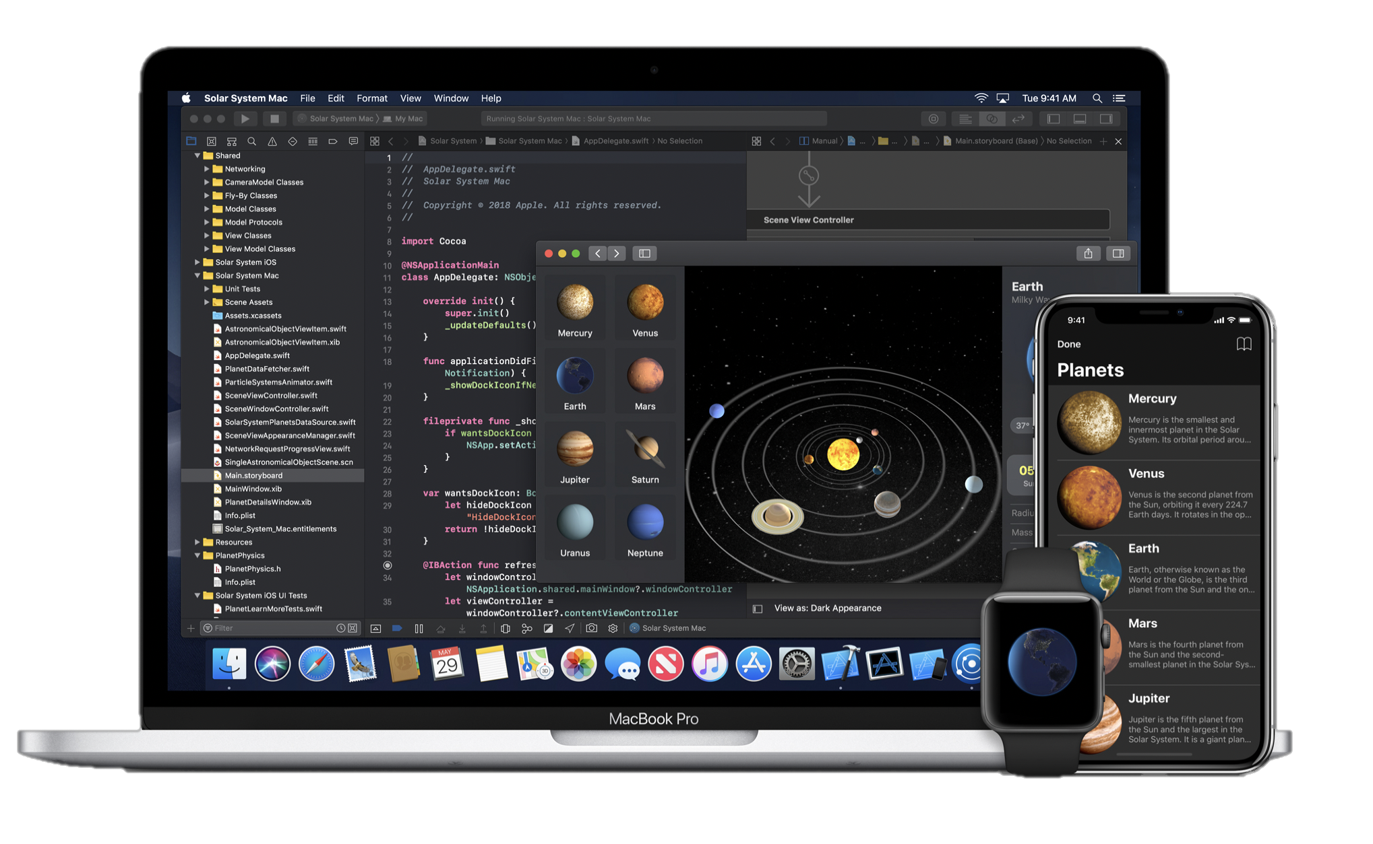

De gatear a caminar
Qué hemos aprendido éstos días:
- iOS
- macOS
- Entorno de desarrollo Xcode
- Simuladores
- Cuenta de desarrollador Apple Developer
- View Controller
- Storyboard
- Archivos .Swift
- Sintáxis de Swift
- Arreglos, condicionales y ciclos
- Clases, objetos, métodos y atributos
- Bibliotecas y extensiones

Slide 3
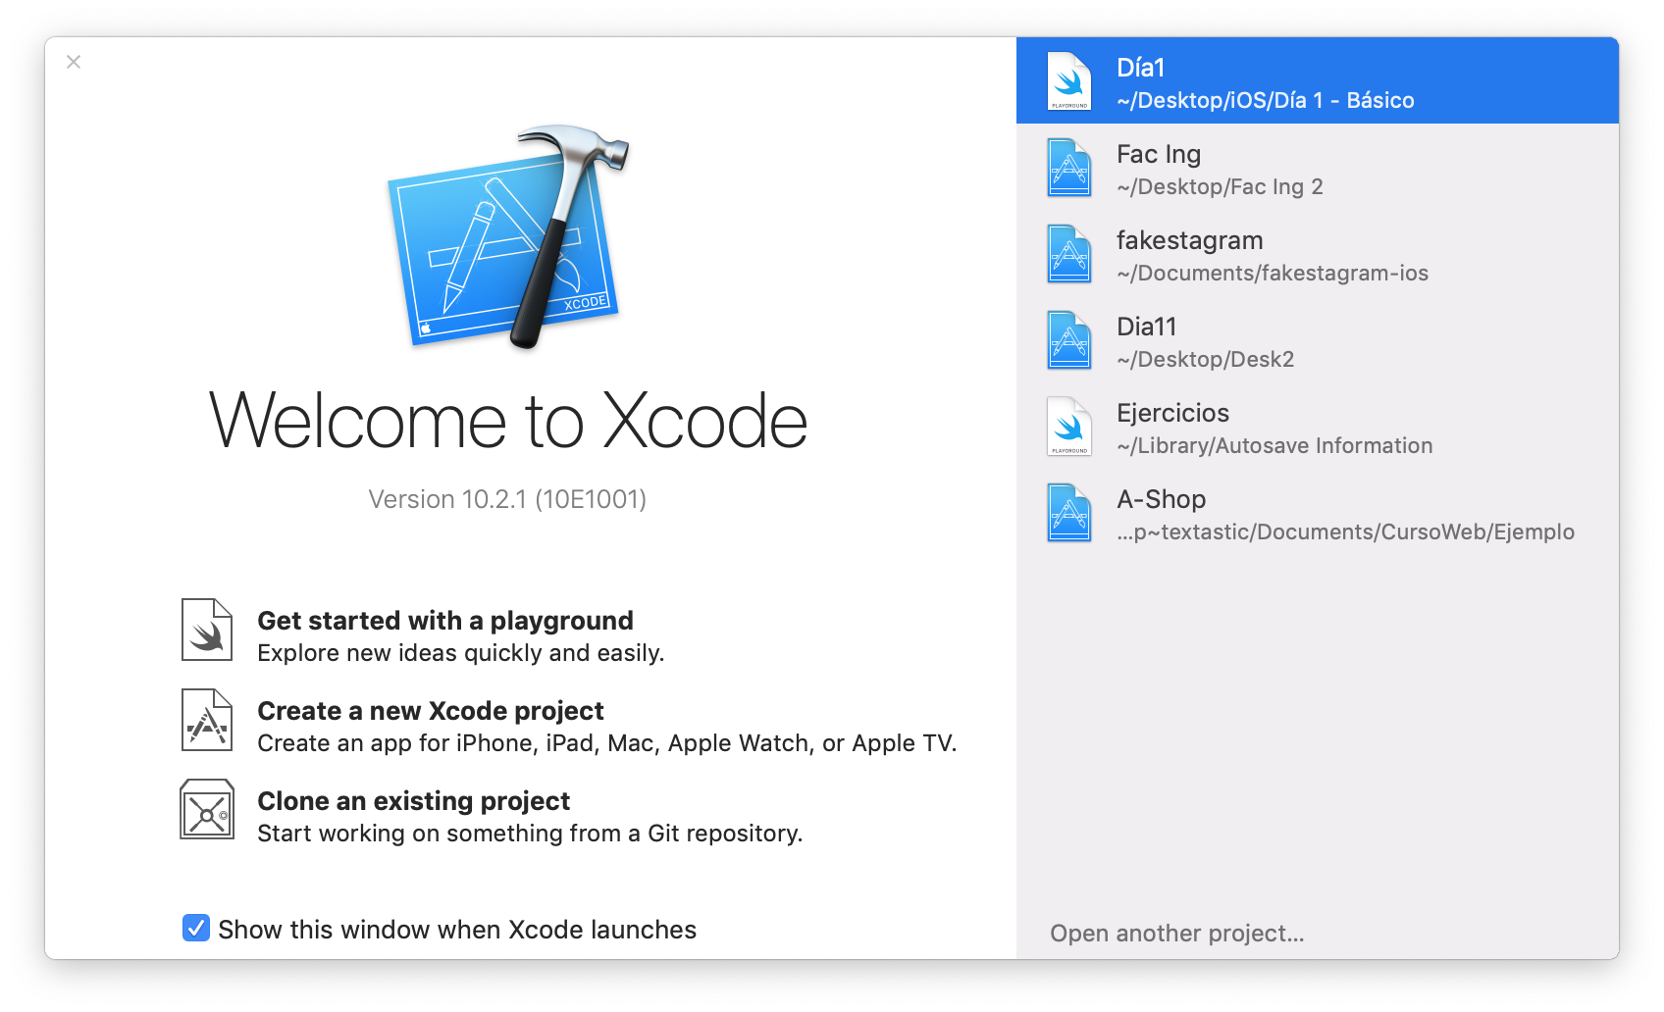
De gatear a caminar
Qué hemos aprendido éstos días:
- View Controller
- Elementos de UIKit - Personalización
- Segues – Storyboard ID
- Cocoa Touch Class
- Assets.xcassets
AppIcon
Insertar imágenes
- Time
- UIColor
- Auto Resizing
- Instalación en dispositivo físico
- ImageView
- Navigation Controller
- WebView para PDF

Slide 4
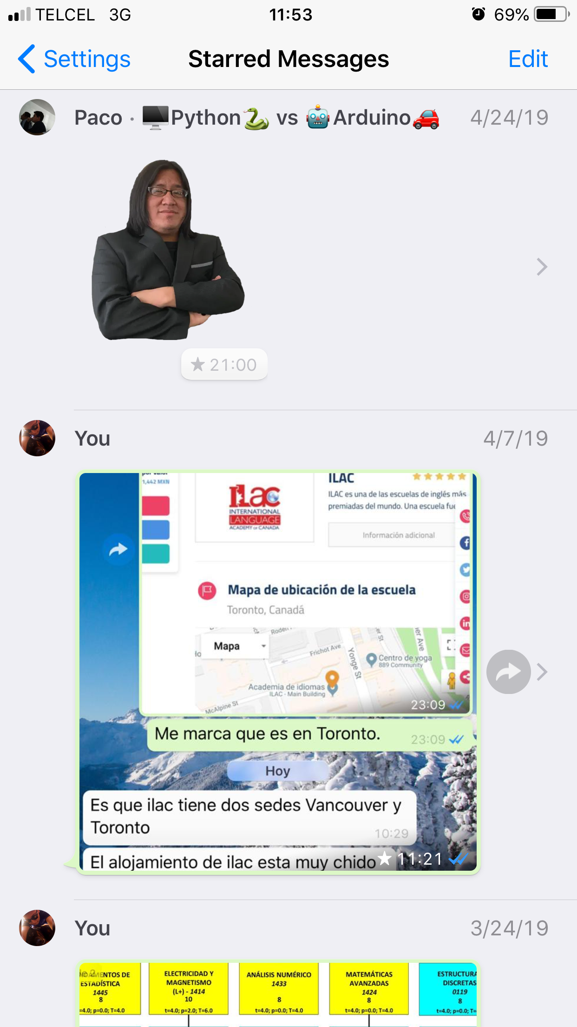
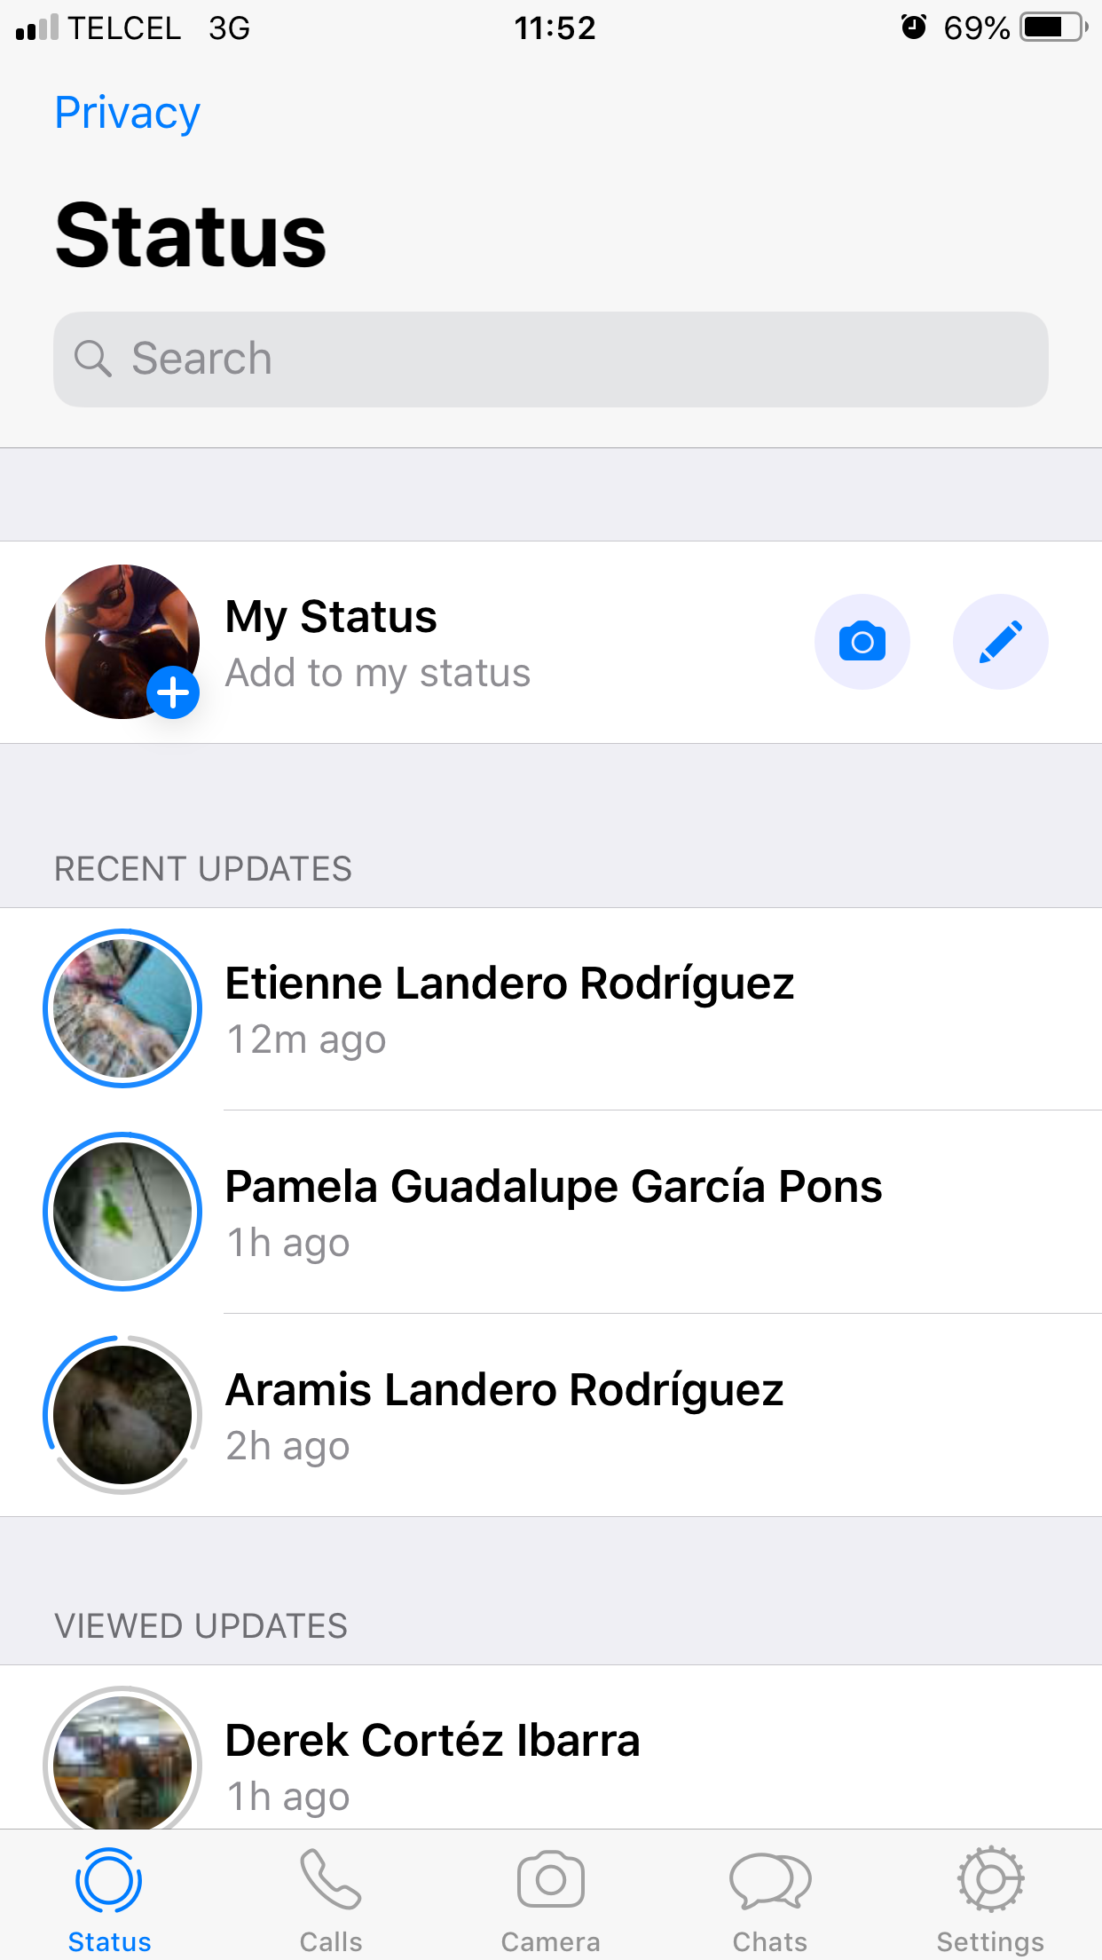
Regresando a WhatsApp:
El Navigation Controller
En la parte superior existe
un elemento que puede
tiene 2 botones y un título

Slide 5
Web View: Un elemento importante
Web View :
Nos permitirá visualizar elementos como PDFS

